Slide 1
Expresiones
Comunes
Common
Expressions
Por: Brayan Molano Álvarez

Slide 2
INSTRUCTIONS
Cuando respondas correctamente automáticamente pasaras a la siguiente pregunta
Deberás responder cual es la expresión común correcta en ingles de la expresión que esta en español
En caso de que pierdas debes intentarlo otra vez volviendo a la pregunta donde te equivocaste

Slide 3
QUESTIONS
Question 1
Question 2
Question 3
Question 4
Question 5
Question 6
Question 7
Question 8
Question 9
Question 10
Question 11
Question 12
Question 13

Slide 4
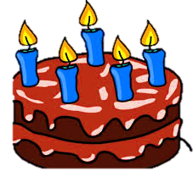
Feliz Cumpleaños
Happy New Year
Happy Birthday
Happy New Birthday
Question 1

Slide 5
Feliz Navidad
Happy Christmas
Merry Christmas you
Happy Nativity
Question 2

Slide 6
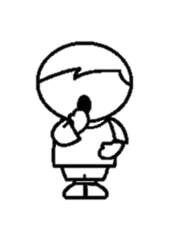
Estoy cansado
I’m wrong
I’m sad
I’m tired
Question 3

Slide 7
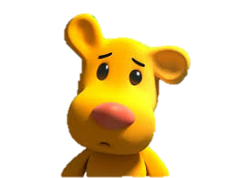
No te preocupes
Don’t peculate
Don’t worried
Don’t cry
Question 4

Slide 8
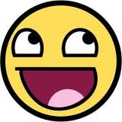
¡Buena suerte!
Good luck!
Good sort!
Good fine!
Question 5

Slide 9
¿estas seguro?
Are you sure?
Are you secure?
Are you safe?
Question 6

Slide 10
¿está todo bien?
Is all fine?
Is everything OK?
Is everyone good?
Question 7

Slide 11
Estoy de acuerdo
I accord
I pass
I agree
Question 8

Slide 12
¿Cómo estas?
Are you well?
How are you?
How you are?
Question 9

Slide 13
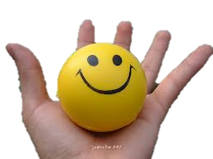
¡Felicitaciones!
Welcome
Congratulations
Happiness
Question 10

Slide 14
¿Dónde estas?
We’re are you?
There are you?
Where are you?
Question 11

Slide 15
¿Puedo ayudarte?
I help to you?
Help I you?
Can I help you?
Question 12

Slide 16
Buenos días
Good Morning
Good Day
Good Night
Question 13

Slide 17
CONGRATULATIONS
YOU WINNED!
PLAY AGAIN
EXIT

Slide 18
GAME OVER
PLEASE
TRY AGAIN

Slide 19
P
RESS
E
S
C

